Slide 1



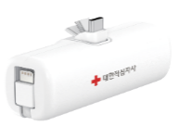

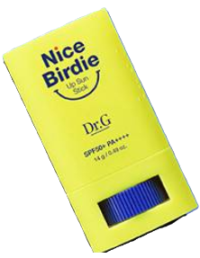


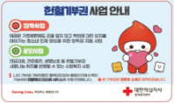

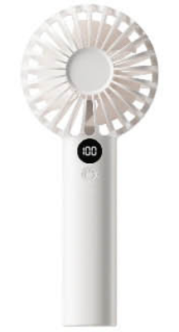

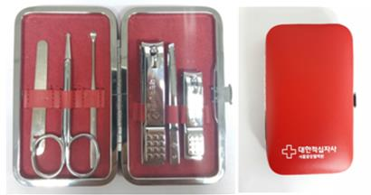



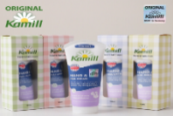
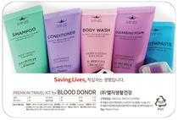
기념품 이미지
기념품1+1
신분증
지참
선택1
1
2개 선택
선택2
2
1개 선택
1
1
1
1
모바일 발송
1
택1
2
문화상품권
5,000원
디지털 콘텐츠 이용권
(티빙&웨이브)
보조배터리(C타입)
8핀 내장형
헌혈기부권
(알림톡, 앱 확인)
커피 교환권
(5,500원)
Dr.G 선스틱
1
1
교환 불가
1
1
1
택1
2
[GS25/세븐일레븐]
편의점 교환권(5천원)
CJ 멀티 통합 상품권
(5,000원)
손톱깎이세트
미니 핸드형 선풍기
햄버거 교환권
(5,500원)
1
1
1
1
1
2
카밀 핸드크림 (100ml)
여행용 세면도구세트
기념품 재고 상황에 따라 조기 소진 될 수 있습니다.
헌혈자분들의 너른 양해 부탁드립니다.

